Slide 1
康寧大學通識教育中心
1102學期毓授論文會議
數學新詩賞析
報告人:張振華
111/6/15

Slide 2
數學新詩內涵
近年來，由於數學普及讀物和數學小說的風行，透過數學閱讀和敘事練習來增進學 生多元理解的教學活動變得愈加可行。此外，閱讀和敘事的實作更可訓練學生分享與溝 通的能力，作為敘事實作的數學詩創作正是將數學概念落實在溝通時的意象表達。

Slide 3
全國大專校院「文以載數創作獎」活動
全國大專校院「文以載數創作獎」活動，鼓勵學生構思將理性的數學與感性的文字結合，創作與數學有關的各類文學作品。藉以推動學生閱讀課外書籍、探索數學知識，並將其轉化為文學作品，以激發學生對數學的興趣及創意聯想。第一屆2015全國技專校院「文以載數創作獎」由中國科技大學舉辦，接著2016年起由國立勤益科技大學舉辦。

Slide 4
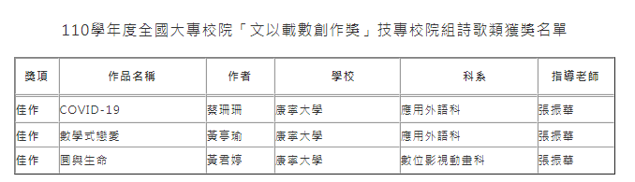

Slide 5
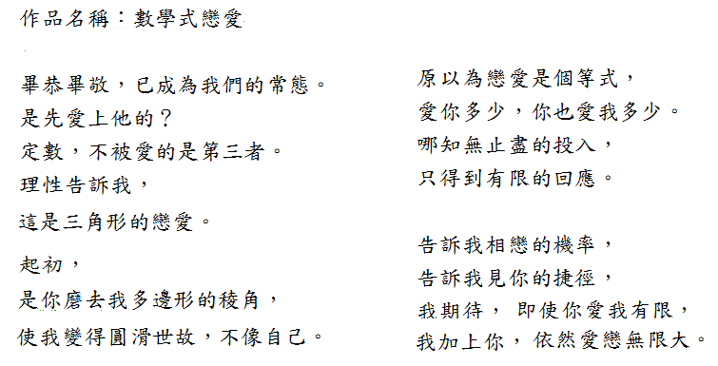

Slide 6
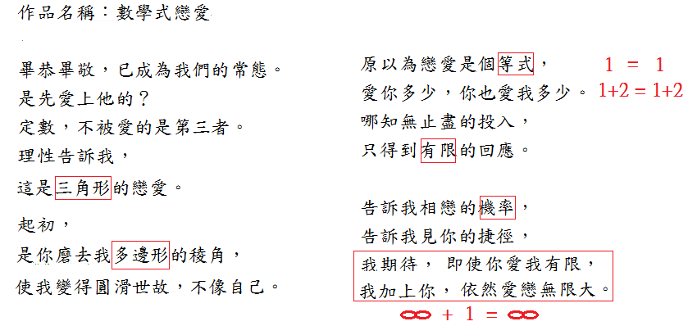

Slide 7
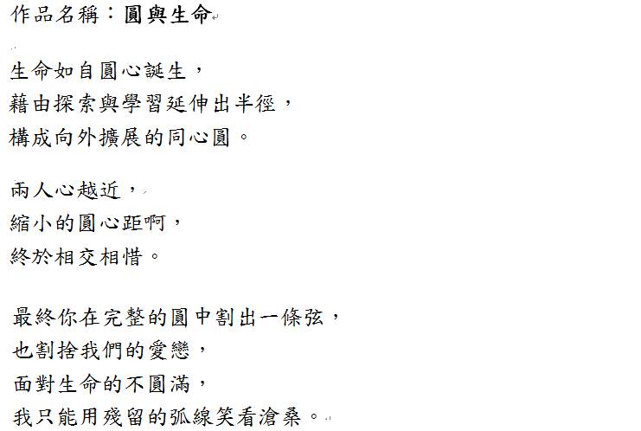

Slide 8
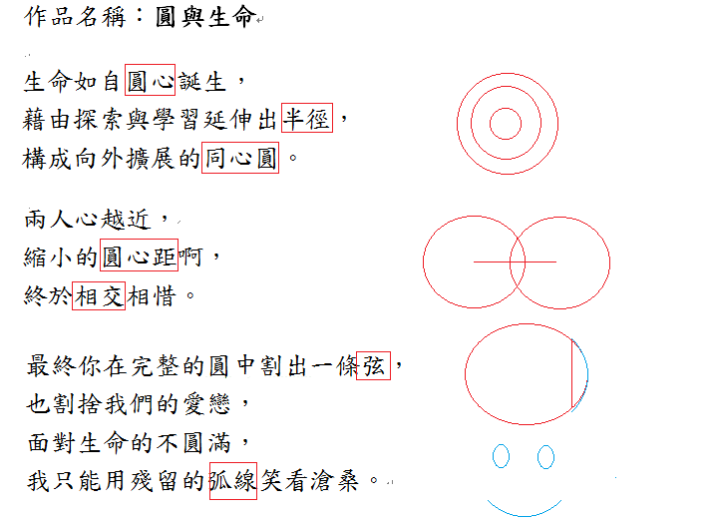

Slide 9
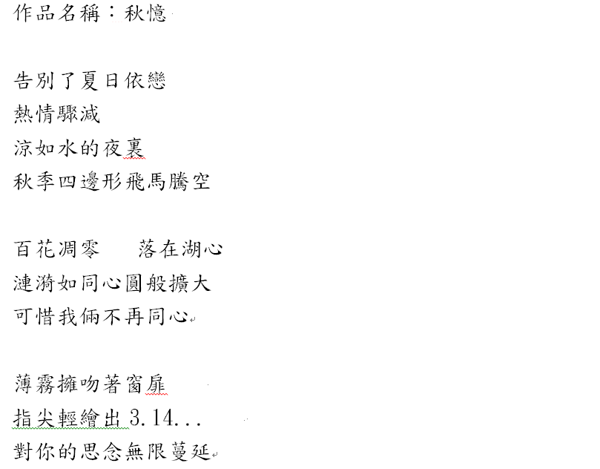

Slide 10
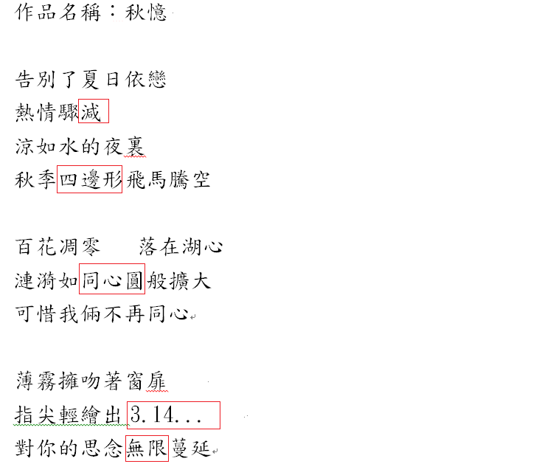

Slide 11
結語
理性的數學、感性的詩意，跨領域的結合，也是一種創新，具有發展潛力，值得關注。

Slide 12

謝謝聆聽、敬請指教

